Slide 1
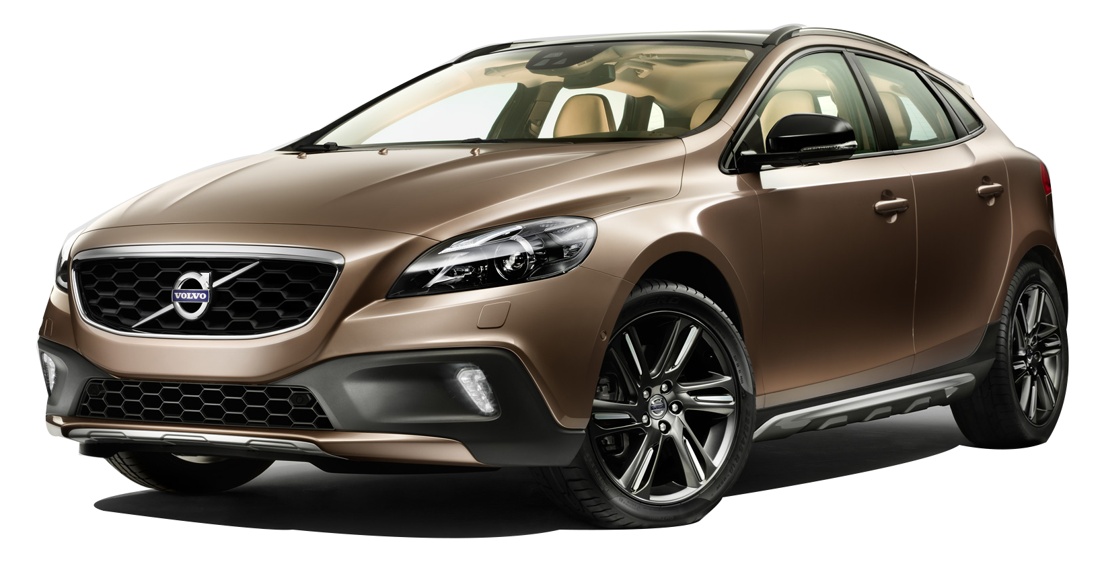
人教版物理 第十四章
第2节 热机的效率

Slide 2
学习目标
从生活中体会不同燃料燃烧释放热量的本领不同，建立热值的概念。
01
02
能简单计算燃料燃烧放出的热量。
能说出热机工作时燃料释放能量的主要流向，知道什么是热机效率。
03

Slide 3
你知道吗？
固体燃料
木柴、煤等
燃料的种类
液体燃料
汽油、柴油、酒精等
气体燃料
煤气、氢气、天然气等
根据你的经验，相同质量的不同然料，燃烧时放出的热量是不是相同？要找出事实来支持你的观点，并进行分析。

Slide 4
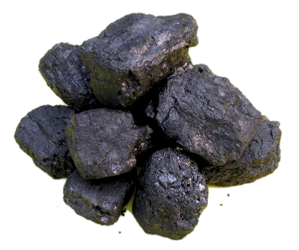
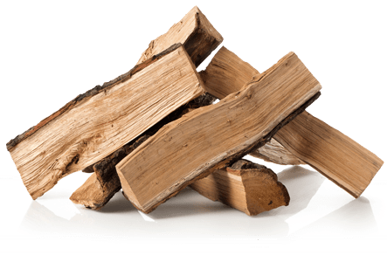
一、燃料的热值
思考一下
不同燃料的放热本领相同吗？怎么比较它们谁的放热本领强呢？
煤 干木柴
经验告诉我们，等质量的煤和干木柴，充分燃烧，煤放出的热量要比柴多得多。我们用热值这个概念来表示燃料放出热量的本领。

Slide 5
一、燃料的热值
1．热值
定义
某种燃料完全燃烧 放出的热量与其质量之比，叫做这种燃料的热值。
物理意义
热值在数值上等于1 kg某种燃料完全燃烧放出的热量。

Slide 6
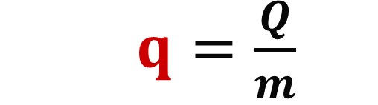
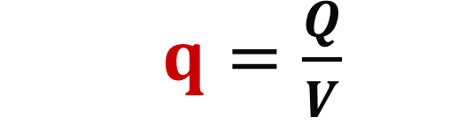
一、燃料的热值
1．热值
公式
$$q=\frac{Q}{m}$$
$$q=\frac{Q}{V}$$
单位
国际单位：焦每千克；符号：J/kg。
气体燃料的单位：焦每立方米；符号：J/m³。

Slide 7
一、燃料的热值
名师点拨
热值只与燃料的种类有关，与燃料的质量、体积、是否完全燃烧均无关。

Slide 8
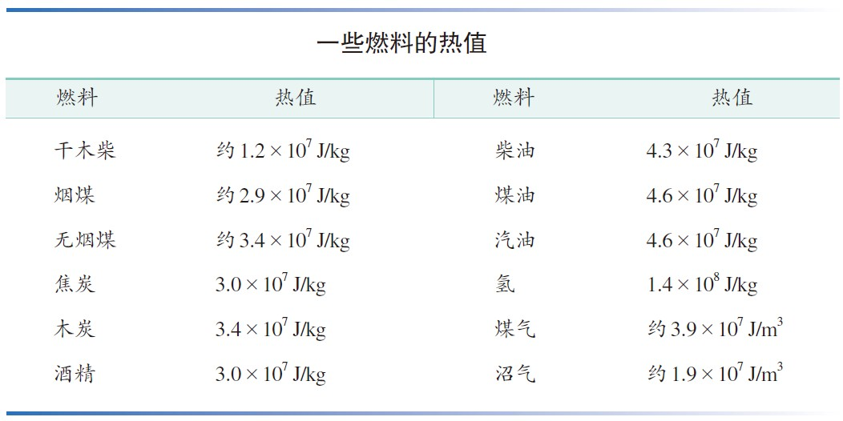
一、燃料的热值
2．了解燃料的热值表
请说出你熟悉的燃料的热值，并说明其物理意义。

Slide 9

一、燃料的热值
3．有关燃料燃烧放热的计算
思考一下
根据热值表，为什么发射火箭上天要用氢做燃料？

Slide 10
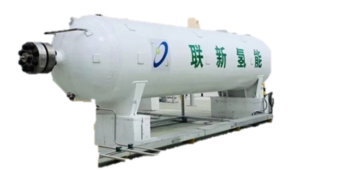
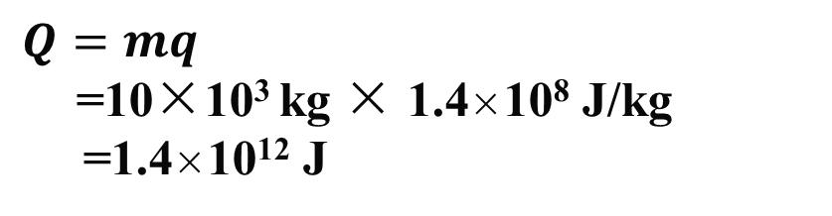
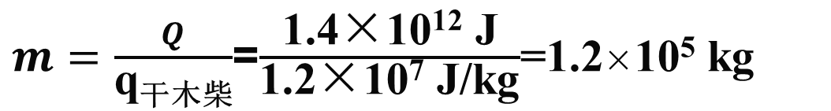
一、燃料的热值
计算一下10吨氢完全燃烧放出多少焦耳的热量？（q_{氢气}=1.4×10⁸ J/kg ）
$$Q=mq$$
=10×10³ kg × 1.4×10⁸ J/kg
=1.4×10¹² J
再算算，若用干木柴完全燃烧来获得这些热量，需要多少吨干木柴？( q_{干木柴}=1.2×10⁷ J/kg)
$$m=\frac{Q}{q干木柴}$$=$$\frac{1.4×1012 J}{1.2×107 J/kg}$$=1.2×10⁵ kg
约120吨干木柴 10吨氢

Slide 11
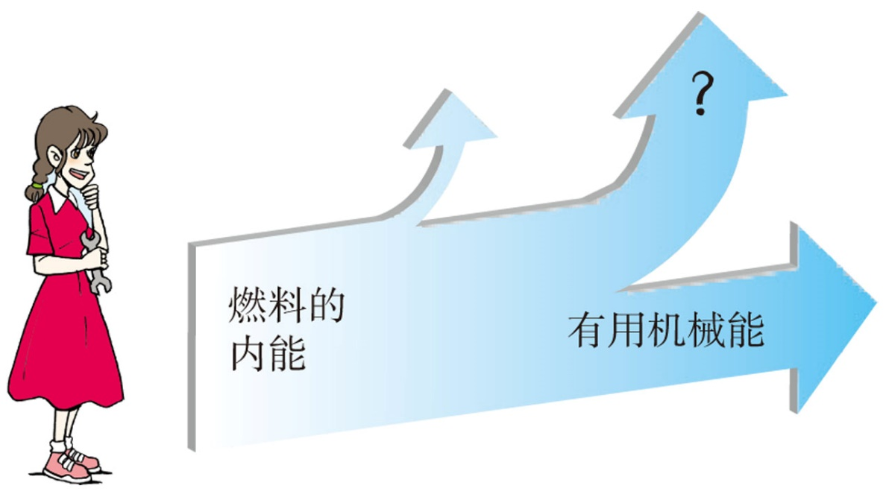
二、热机的效率
思考一下
在内燃机中燃料是否能够完全燃烧？燃料燃烧释放的能量都到哪里去了？

Slide 12

二、热机的效率
思考一下
1．用来做有用功的那部分能量，与燃料完全燃烧放出的能量之比，叫做热机的效率。
$$η=\frac{W}{Q放}$$
效率公式

Slide 13
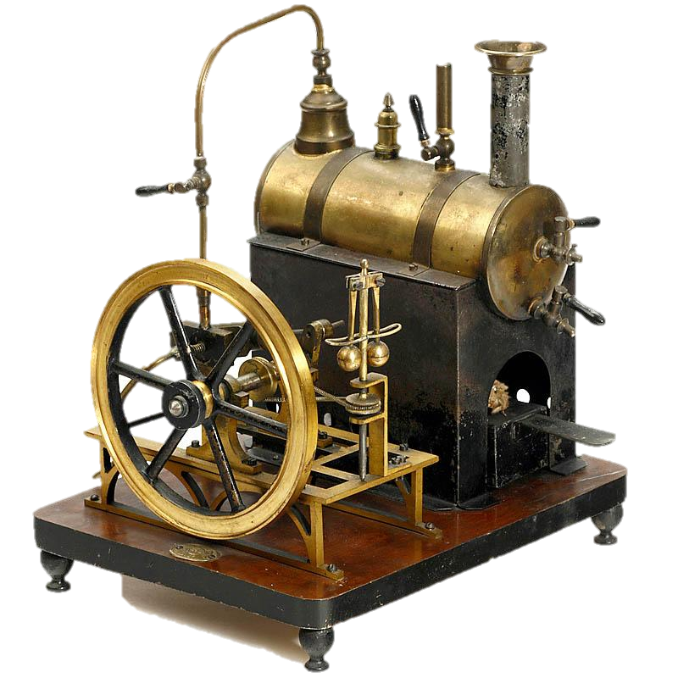
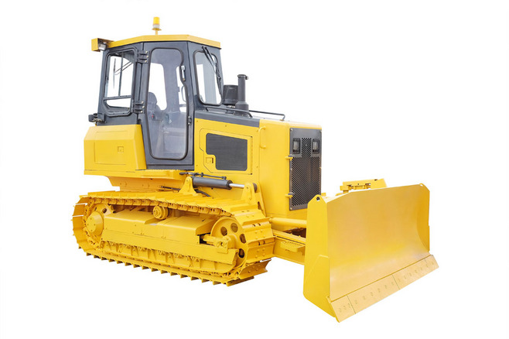
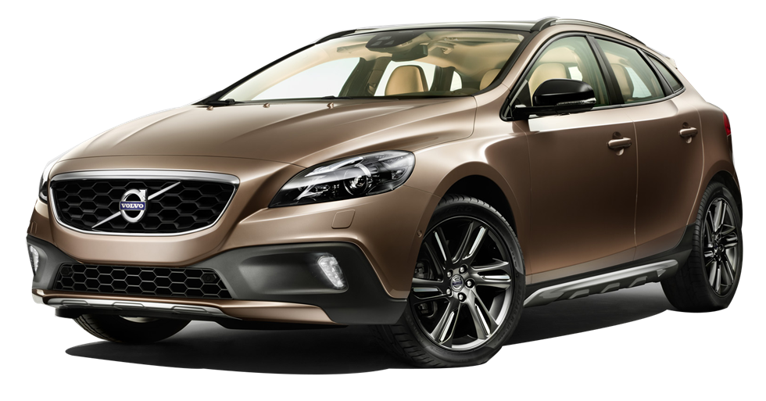
二、热机的效率
蒸汽机的效率只有6%~15%
汽油机的效率为 20%~30%
柴油机的效率为30%~45%

Slide 14
二、热机的效率
2．提高热机效率，节约能源，减少污染
（1）热机的效率是热机性能的重要指标
（2）提高效率的途径
提高燃料利用率，使燃料充分燃烧；
改进热机，减少各种能量损失；
利用废气的能量。

Slide 15
随堂练习
1．对于燃料的热值，下列说法中，属于正确理解的是 ( )
A．燃料的热值跟燃料燃烧时放出的热量成正比
B．燃料没燃烧时就没有热值
C．就某种确定的燃料而言，它的热值是一个确定的值， 跟燃料的质量及燃料燃烧放出的热量无关
D．容易燃烧的燃料热值一定大
C

Slide 16
随堂练习
2．已知干木柴的热值是1.2×10⁷ J/kg，完全燃烧0.7 kg干木柴能放出多少热量？假设这些热量全部被水吸收，能使多少千克水的温度由20 ℃升高到70 ℃？已知水的比热容为4.2×10³ J/(kg·℃)。
Q = 1.2×10⁷ J/kg×0.7 kg = 8.4×10⁶ J
Q
c(t -t₀)
m =
8.4×10⁶ J
4.2×10³ J/(kg·℃)×(70 ℃-20 ℃)
=
= 40 kg

Slide 17
随堂练习
3. 关于热机效率，下列说法正确的是：( )
A．热机做的有用功越多，效率就一定越高
B．热机的功率大，效率就一定高
C．热机消耗的燃料越多，效率就越低
D．以上说法都不正确
D

Slide 18
随堂练习
4. 关于热机效率，下列说法正确的是：
( )
A．热机效率越高，即热机做的有用功多
B．热机效率越高，即热机的功率越大
C．要提高热机效率，就要尽量减少各种能量 损失，并且要保证良好的涧滑
D．提高热机效率，有利于环保减排
C D

Slide 19
随堂练习
5．一台内燃机运行时各种能量损耗大致为：汽缸散热损失占25％，废气带走的能量占30％，摩擦等机械损耗占10％，则内燃机的热机效率为__________。
35%

Slide 20



课堂小结
热值
某种燃料完全燃烧 放出的热量与其质量之比，叫做这种燃料的热值。
公式
$$q=\frac{Q}{m}$$
$$q=\frac{Q}{V}$$
热机的效率
热机的效率
用来做有用功的那部分能量，与燃料完全燃烧放出的能量之比，叫做热机的效率。
$$η=\frac{W}{Q放}$$
提高效率途径

Slide 21
